Slide 1
OPISKELUMATERIAALIT A1/A3-VERKKOTEORIAKOKEESEEN
Harri Jalovaara
Drone-opetus, jonka tekijä on Harri Jalovaara, on lisensoitu Creative Commons Nimeä-JaaSamoin 4.0 Kansainvälinen -lisenssillä.

Slide 2
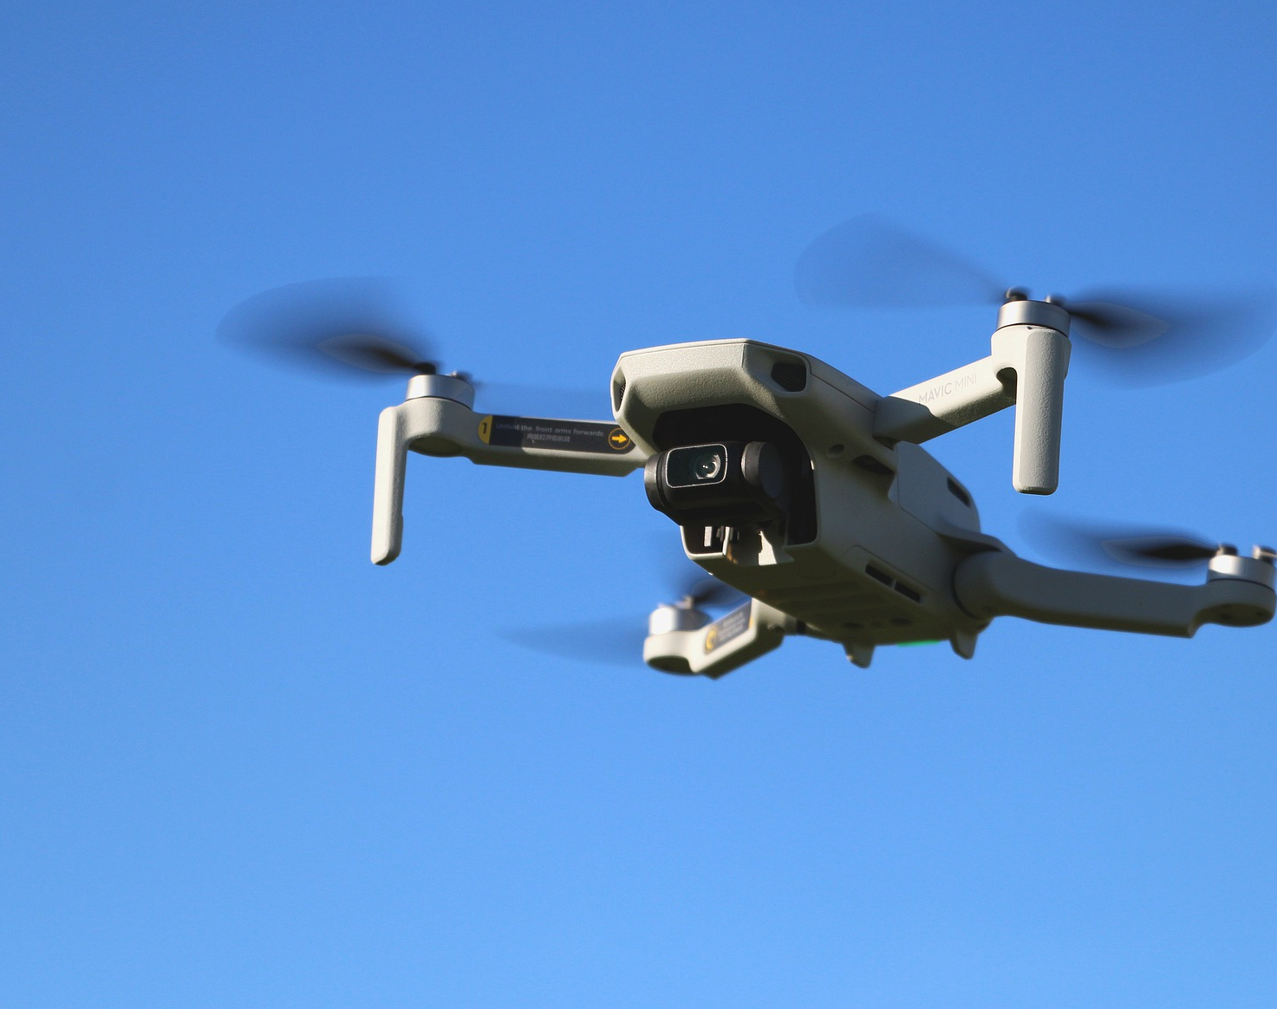
Luku 1: Lentoturvallisuus

Slide 3
1.1 Lentoturvallisuus
Tilannetietoisuus, situational awarness (SA)
On alueita ja ilmatiloja, jotka ovat suljettuja tai rajoitettuja.
Et saa olla alkoholin tai huumaavien aineiden tai lääkkeiden vaikutuksenalaisena ja sinun tulee olla levännyt.
Lennä aina suoraan näköyhteyteen perustuen (VLOS, Visual Line Of Sight).
Et saa koskaan lentää yli 120 metriä korkeammalle maan tai veden pinnasta.
Vaaralliset aineet (DG, Dangerous Goods)

Slide 4
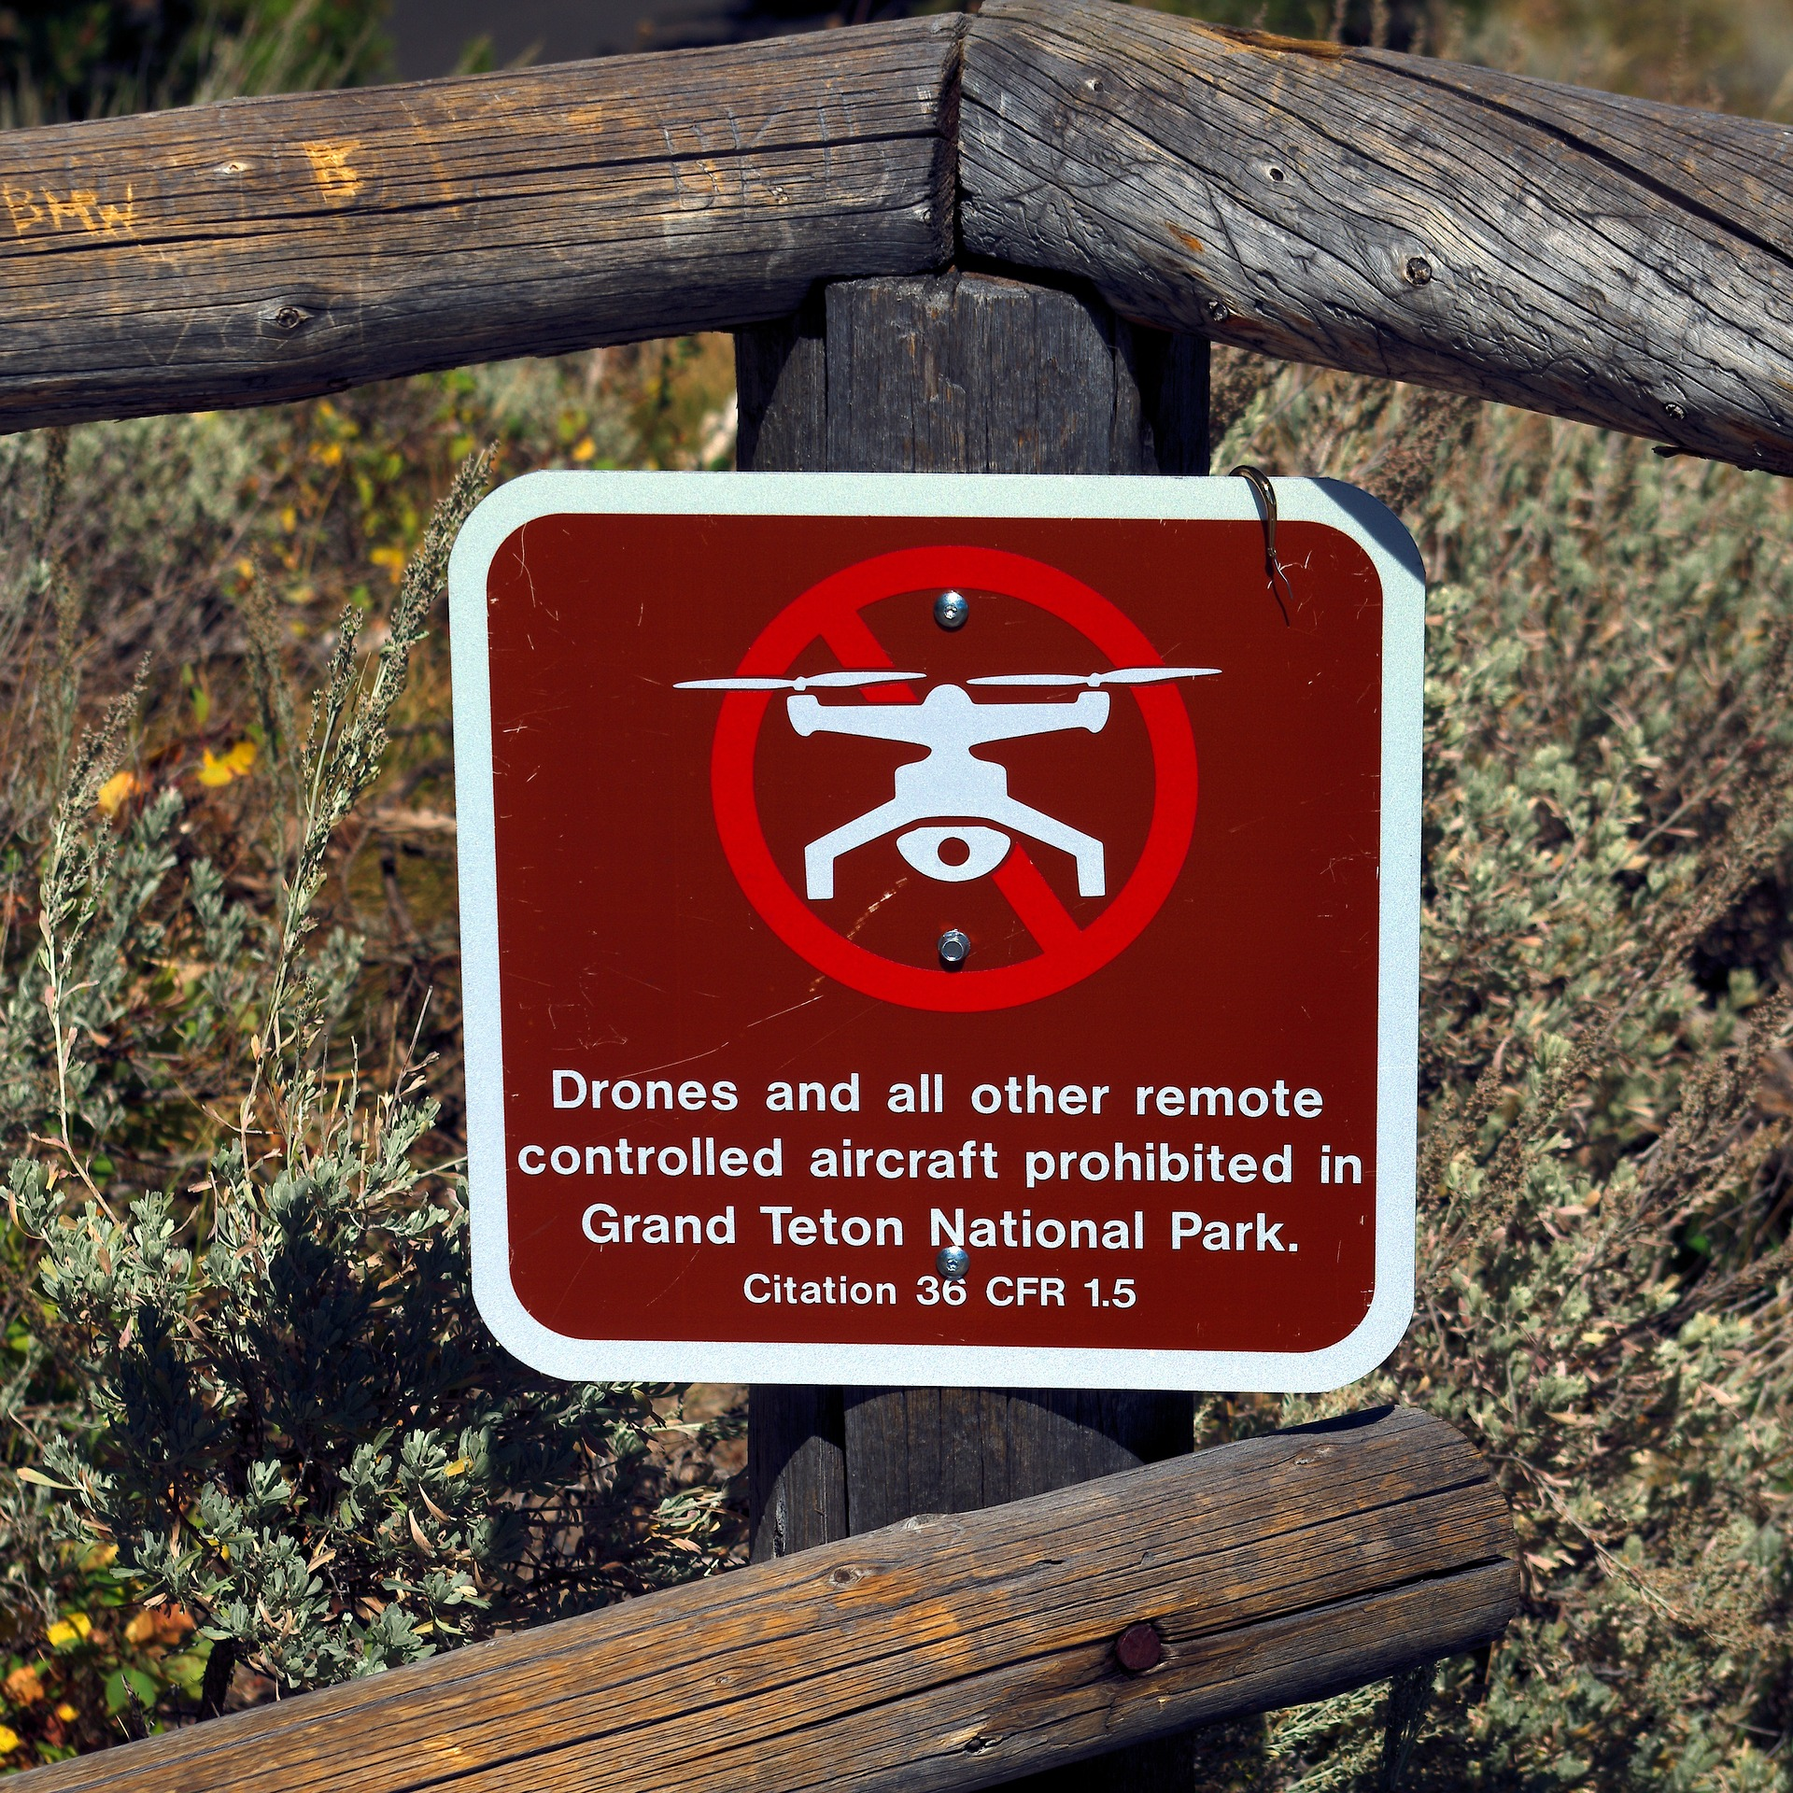
Luku 2: Ilmatilarajoitukset

Slide 5
2.1: Ilmatilarajoitukset
R-alue eli rajoitusalue (restricted)
P-alue eli ilmailulta kielletty alue (prohibited)
Aluevalvontalain mukaiset ilmakuvauskieltoalueet
UAS-ilmatilavyöhykkeet
Geo-aita ja geo-häkki suojaavat (Geo-fence ja Geo-cage).
NOTAM on lyhenne sanoista Notice to Airmen.
Kansallinen Ilmailukäsikirja AIP (Aeronautical Information Publication)
Lennon reitin tarkastus: https://aviamaps.com/

Slide 6
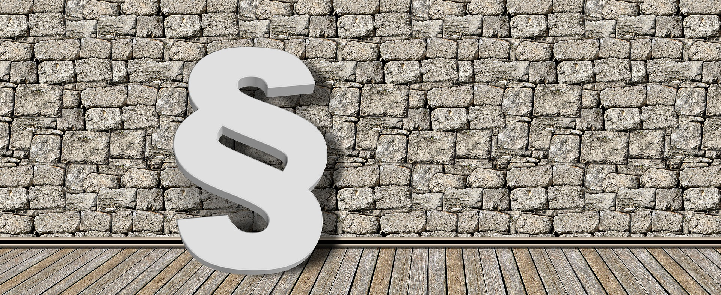
Luku 3: Ilmailun säädökset

Slide 7
3.1: Ilmailun säädökset
Drone-operaattori (vastuuhenkilö)
Kauko-ohjaaja (dronen lentäjä)
Avoin-toimintakategoria ei vaadi toimintalupaa
Erityinen tai sertifioitu toimintakategoria, vaaditaan Liikenne- ja viestintävirasto Traficomin myöntämä toimintalupa.
Droneilla lentäminen on jaettu kolmeen alakategoriaan (A1 – A3) toimintaympäristön mukaan.
Dronet on luokiteltu C-luokituksin.

Slide 8
3.2 Alakategoriat A1-A3
Alakategoria A1 sisältää toiminnan kevyimmillä droneilla.
Alakategoria A2 sisältää ainoastaan C2-hyväksyttyjä droneja.
Alakategoriaan A3 kuuluvat avoin-luokan raskaimmat dronet.

Slide 9
3.3 Alakategoriat jatkuu…
A1:
C0- luokan dronella ei saa koskaan lentää väkijoukon yli.
C1-luokan dronella on kiellettyä lentää ulkopuolisten ihmisten ja väkijoukon yli.
A2:
C2-luokitellut dronet alle 4 kilogrammaa, voidaan lentää 30 metrin vaakasuoralla etäisyydellä ihmisistä (5 metriä, jos matalanopeus-tila on aktivoitu) mutta ei koskaan ihmisten yläpuolella.
A3:
C2, C3 tai C4 luokitellut dronet, joiden suurin paino on 25 kilogrammaa, ei saa lentää yli tai lähellä paikkoja, joissa voi olla ulkopuolisia ihmisiä.

Slide 10
3.4 Rekisteröinti
Operaattorin on oltava rekisteröity Liikenne- ja viestintävirasto Traficomin UAS-rekisteriin täydellä nimellä, henkilötunnuksella tai yritystunnuksella, osoitteella, sähköpostilla ja puhelinnumerolla.

Slide 11
3.5 Vaaratilanteesta ilmoittaminen
Ilmoita tapauksesta Liikenne- ja Viestintävirasto Traficomille: lentoturvallisuusilmoitus
Ilmailussa on käytössä ”Just Culture” periaate vaara- ja poikkeamatilanteista, eli ilmoittamalla omasta poikkeamasta, ilmoituksesta ei tule seuraamuksia, paitsi tahallinen laiminlyönti ja tärkeä huolimattomuus.

Slide 12
3.6 Onko pakollista ilmoittaa poikkeamista droneilla lennettäessä?
Jos drone on ollut osallisena tapahtumassa:
Jos on tapahtunut kuolemaan johtanut onnettomuus.
Jos joku loukkaantuu vakavasti.
Jos tapahtumassa on ollut osallisena miehitetty ilma-alus (lentokone, helikopteri jne.)
Jos ihminen on loukkaantunut vakavasti tai kuollut, tai miehitetty ilma-alus on kärsinyt vaurioita, tapahtumasta on ilmoitettava Liikenne- ja viestintävirasto Traficomin lisäksi Onnettomuustutkintakeskukselle.

Slide 13
Luku 4: Kuinka ihmiset toimivat - ihmisen suorituskyvyn rajoitukset

Slide 14
4.1: Kuinka ihmiset toimivat - ihmisen suorituskyvyn rajoitukset
Kuinka välttää stressiä?
Lentonopeus: Lennä droneasi mieluummin hitaasti kuin suurella nopeudella.
Lentotapa: Suojautuva lentotapa antaa sinulle paremman hallinnan droneen ja ympäristöön.
Ympäristö: Pyri lentämään alueilla missä muu toiminta on vähäistä ja hiljaista ääneltään.
Hyvä ennakointi: Kun olet huolellisesti valmistautunut lentoon, olosi on rauhallisempi. (Katso osio 5: Lennon suunnittelu ja suoritus – operatiiviset menetelmät).
Lepo: Ole hyvin levännyt ja hyvässä vireystilassa lennon aikana!

Slide 15
4.2 Miksi sinun ei tule lentää alkoholin vaikutuksen alaisena?
Etäisyyden arviointi: Etäisyyksien arvioiminen on vaikeaa
Näkökyky: Hämärä- ja yönäkö kyvyt heikkenevät ja olet herkempi häikäisylle. Lisäksi olet alttiimpi tunnelinäölle ja kaksoisnäkymälle.
Reaktiot: Et reagoi niin nopeasti kuin jos olet raittiina.
Liike: Sinun on vaikea tehdä tarkkoja ja pehmeitä liikkeitä.
Väsymys: Alkoholi väsyttää ja tekee sinut raukeaksi, etkä huomaa näitä signaaleja yhtä nopeasti kuin raittiina.

Slide 16
4.3 Jos sinulla on lääkitys
Lääkkeillä voi olla vastaava vaikutus suorituskykyyn kuin alkoholilla ja huumeilla.
Lääkitys voi vaikuttaa tarkkaavaisuuteen, reaktioaikaan ja harkintakykyyn.
Lääkkeiden yhdistely tai lääkkeiden käyttö alkoholin kanssa voivat lisätä vaikutusta suorituskykyyn.

Slide 17
4.4 Näkö
Näet vain kaksi prosenttia näkökentästäsi tarkasti, kaikki muu on epätarkkaa.
Ääreisnäkökentässä havaitset liikkeen tai esteen tai muut vaaratekijät, mitkä ovat tarkan näön alueen ulkopuolella.
Hämäränäkö
Tarkenna katseesi ja siirrä katsetta ilmatilassa useiden eri pisteiden välillä.
Muut aistit

Slide 18
4.5 Lentämisen taito
Manuaalisesti lentämisen taidot: RTH (return to home)
Hyvä tuntemus dronesi automaatiotoiminnoista on erittäin tärkeää.
Älä unohda lentotaitojasi – vaihda käsiohjauksen ja automaattiohjauksen välillä.
Lentoturvallisuus on kaikkein tärkein!

Slide 19
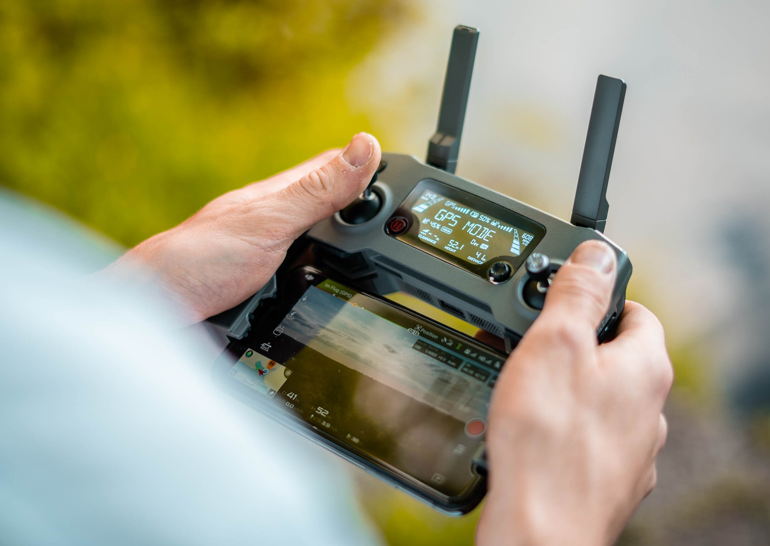
Luku 5: Lennon suunnittelu ja suoritus – lentotoimintamenetelmät

Slide 20
5.1: Lennon suunnittelu ja suoritus – lentotoimintamenetelmät
Pidä pätevyystodistus saatavilla.
Varmista että olet tietoinen rajoituksista alueella, missä aiot lentää.
Tarkkaile ympäristöä, missä lento on tarkoitus suorittaa, ja tarkista alue esteiden ja lähellä olevien ihmisten varalta.
Varmista, että drone-järjestelmä toimii oikein.
Varmista, että dronen paino ei ylitä luokassaan suurinta sallittua painoa.

Slide 21
5.2 Ennen lentoonlähtöä
Käy läpi lentotehtävä: Kuka on kauko-ohjaaja ja mitkä ovat muiden lentoon osallistuvien ihmisten tehtävät? Mikä on lennon tavoite?
Tarkista koko drone-järjestelmä: Potkurit, runko, siivet, peräsimet, akun varaustaso, kuljetussuoja, kamerantelineen kompassin kalibrointi. Aseta RTH-paikka ja korkeus, jos toiminto on käytettävissä, ja tarkista mahdolliset virheilmoitukset.
Lentoalue: Suorita riskiarvio. Onko lähellä mastoja, puita tai ihmisiä? Onko häiriölähteitä, kuten metallia, sähkölinjoja tai antenneja? Jos aiot lentää veden yläpuolella, sammuta alapuoliset anturit. Sinun on pystyttävä varmistamaan turvallinen etäisyys ihmisiin ja rakennuksiin sen luokan mukaisesti missä lennät. Sinun on harkittava, tarvitseeko lähtö- ja laskualue eristää tai asettaa opastekylttejä, tai tarvitsetko avustajia turvallisuuden ylläpitämiseksi
Lähtö- ja laskeutumispaikka: Varmista että lähtö- ja laskeutumispaikan ympärillä on runsaasti tilaa, ja alusta on tasainen.
Säätila: tarkista lämpötila, tuulen suunta ja nopeus, sekä turbulenssin, sateen ja sumun riski.

Slide 22
5.3 Mitä on huomioitava lennon aikana
Satelliittipaikannusjärjestelmä, varmista että se on aktivoitu.
Järjestelmä on lukinnut paikannuksen.
RTH-paikka on määritetty.
Nosta drone noin viiden metrin korkeuteen ja anna sen leijua paikallaan: Kuuntele kuuluuko epätavallisia ääniä, ja tarkista, että ohjaus reagoi normaalisti.
Kauko-ohjaajalla pitää olla valmius ohjata dronea kaiken aikaa.
Lopuksi sammuta ensin dronen virta ja sitten radiolähetin.

Slide 23
5.4 Häiriöt lennon aikana
Kompassin häiriöt
Moottorin toimintahäiriö
Jäätäminen
Radiolähettimen ja dronen yhteys katkeaa
Lintuja törmäyskurssilla

Slide 24
5.5 Lennon jälkeen
Tarkista drone:
Puhdista drone tarvittaessa, tarkista potkurit ja dronen yleinen kunto.
Akku:
Lataa akku lennon jälkeen, ja säilytä akkuja turvallisessa paikassa. Älä säilytä akkua alhaisella varaustasolla.

Slide 25
5.6 Tarkastuslista
Yleinen visuaalinen tarkistus
Onko rungossa halkeamia tai onko taittuvien varsien liitokset löysällä?
Kuuluuko moottoreista epätavallisia ääniä niitä pyöritettäessä?
Onko kaikki ruuvit, kiinnikkeet ja liitokset kunnossa ja oikeassa kireydessä?
Onko potkurit ehjiä?
Onko kaikki kaapelit oikein ja ehjät?
Onko liitokset väljiä tai vaurioituneita?
Onko potkurien kiinnikkeet, ruuvit, mutterit ja potkurin lukitukset kunnossa?

Slide 26
5.7 Kompassin kalibrointi
Ota kello ja muut metalliesineet pois yltäsi ja vaatteistasi.
Kytke radiolähetin päälle.
Aseta drone ulos alustalle, joka ei ole metallia, ja kytke virta päälle.
Odota, kunnes vähintään kuusi satelliittia näkyy sovelluksessa tai radiolähettimen näytössä.
Aloita kalibrointi sovelluksessa tai radiolähettimen kautta.
Laita radiolähetin sivuun, seiso dronen takana, kamera poispäin, nosta drone pitäen sitä käsivarret suorana.
Käänny täysi ympyrä myötäpäivään 5 – 7 sekunnissa.
Kallista dronea niin että etuosa osoittaa suoraan alas maahan. Käänny uudestaan ympäri myötäpäivään samalla nopeudella kuin aikaisemmin.
Aseta drone maahan ja varmista, että kalibrointi on valmis.

Slide 27
5.8 Valmistautuminen lentoonlähtöön
Ovatko radiolähettimen ja dronen akut täysin ladattu?
Onko ohjaussignaaliin tai videosignaaliin vaikuttavia radiohäiriöitä?
Tarvitaanko kompassin kalibrointia?
Onko kameran asetukset oikein lentoa ja tehtävää varten?
Onko ilmatilaa koskevia rajoituksia?
Käynnistä ensin radiolähetin, sitten drone ja lopuksi muut laitteet.
Käynnistä kamerajärjestelmä.
Varmista, että lähtöpaikka on tallentunut ja RTH-asetus oikein.
Onko ohjaimet neutraaliasennossa?
Toimiiko etätunnistusjärjestelmä oikein?
Varmistu lähtösektorin turvallisuudesta.
Lähtö!

Slide 28
5.9 Lennon aikana
Pidä sormet kaiken aikaa ohjaussauvoilla.
Älä lennä yli 120 metrin korkeudella maanpinnasta, noudata ilmatilan rajoituksia, ja pidä jatkuva suora näköyhteys droneen.
Nouse lentotehtävän mukaiseen korkeuteen nopeasti riskien ja melun vähentämiseksi.
Vältä lentämistä ihmisten, eläinten sähkölinjojen ja rakennusten yli.
Älä häiritse käynnissä olevia pelastustoimia.
Laske drone välittömästi, jos helikopteri tai muu matalalla lentävä ilma-alus lähestyy.

Slide 29
5.10 Laskeutuminen
Tarkista laskualue esteiden ja muiden riskitekijöiden varalta.
Laske drone turvalliselle etäisyydelle ihmisistä ja esteistä.
Kytke drone pois päältä.

Slide 30
5.11 Lennon jälkeen
Jos tarpeellista, ilmoita lennonjohdolle lennon päättymisestä.
Sammuta kamera ja muut laitteet.
Tee laskun jälkeinen tarkistus, onko vaurioita tai epänormaalia kulumista.
Irrota akku, lataa ja säilytä niitä turvallisessa paikassa.

Slide 31
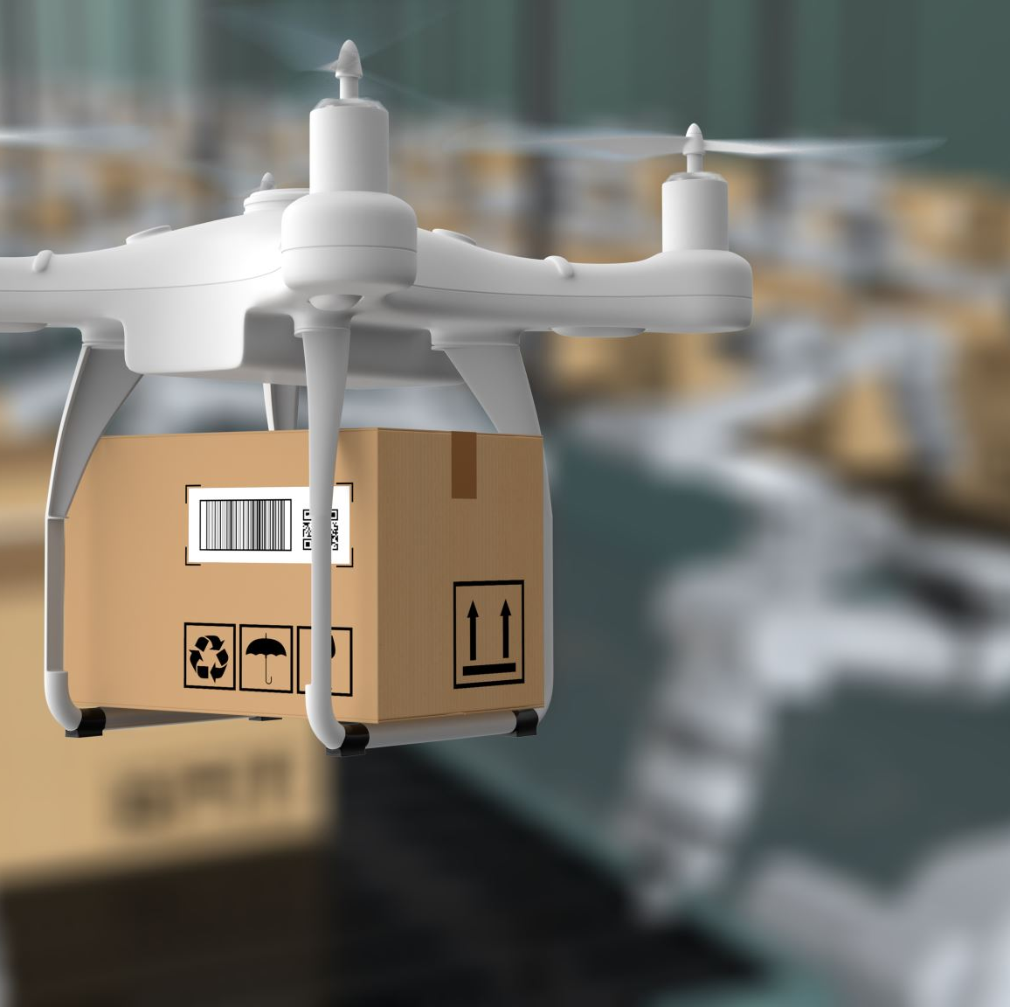
Luku 6: Drone ja sen toiminnot – miehittämättömien ilma-alusjärjestelmien yleistuntemus

Slide 32
6.1 Drone ja sen toiminnot – miehittämättömien ilma-alusjärjestelmien yleistuntemus
Sana ”drone” on yleinen termi miehittämättömälle ilma-alukselle (UAV).
Miehittämätön ilma-alusjärjestelmä (UAS)
Dronet voivat olla moniroottorisia tai multikoptereita, jotka ovat tyypillisiä miehittämättömässä ilmailussa: Moniroottorisessa dronessa on useita moottoreita ja potkureita.
Kiinteäsiipiset dronet ovat lentokoneiden kaltaisia:
Suurin ero kiinteäsiipisen dronen ja moniroottorisen dronen välillä on se, että kiinteäsiipinen drone lentää kuten lentokone ja moniroottorinen drone kuin helikopteri.

Slide 33
6.2 Drone-järjestelmien osaaminen ja hallinta
Radiolähetin voi olla yhteydessä droneen 4G- tai 5G-verkon tai tietokoneen kautta GHz-taajuuksien sijaan.
Poliisi, muut viranomaiset ja tunnistussovellusta käyttävät henkilöt voivat käyttää suoraa etätunnistusta dronesta.
Seuraa minua (Follow me) –tila on toiminto, joka on käytettävissä vain moniroottorisissa droneissa.
Kaikissa avoin-kategorian dronejärjestelmissä, paitsi C0 ja C4, on oltava paikkatietoisuustoiminto. Tämä toiminto tarkoittaa, että kauko-ohjaaja saa tietoja ilmatilan rajoista suhteessa dronen sijaintiin ja lentokorkeuteen.

Slide 34
6.3 Edellinen jatkuu…
RTH-toiminto (return to home, automaattinen kotiinpaluu) voidaan myös aktivoida manuaalisesti, esimerkiksi jos dronen videolinkissä tulee toimintahäiriö, ja kauko-ohjaaja menettää orientaation dronen lentosuuntaan. RTH-toimintoa ei saa käyttää, jos dronen kompassissa on häiriö. RTH-toiminto on tarkoitettu hätätapauksia varten, eikä sen käyttö ole suositeltavaa normaalitilanteissa.
Stabiloidun kameratelineen, gimbaalin, tarkoituksena on pitää kamera vakaasti asetetussa suunnassaan lennon aikana riippumatta dronen liikkeistä.

Slide 35
6.4 Edellinen jatkuu…
Lataa akut uudelleen jokaisen lennon jälkeen. Varmista, että ne ovat täyteen ladattuja, ja säilytä akkuja viileässä paloturvallisessa paikassa, ei koskaan suorassa auringonvalossa.
Kylmä lämpötila voi heikentää akun suorituskykyä merkittävästi, joten akut tulee säilyttää huoneenlämmössä ennen lentoa.
Miehittämättömässä ilma-aluksessa pitää olla päälle kytkettynä vilkkuva vihreä valo.

Slide 36
Luku 7: Yksityisyys ja tietosuoja

Slide 37
7.1 Yksityisyys ja tietosuoja
Yleinen tietosuoja-asetus (GDPR) on EU:n asetus kaikissa jäsenmaissa. Asetuksen tarkoituksena on suojata kaikkien henkilötietoja väärinkäytöksiltä ja varmistaa, että ihmisistä saatuja henkilötietoja käytetään oikein.
Dronen käytössä on tärkeää ottaa yleinen tietosuoja-asetus huomioon, koska ilmasta voidaan kuvata hyvin paljon lennon aikana.
Henkilötietoja ovat esimerkiksi nimi, kotiosoite, sähköpostiosoite puhelinnumero, henkilökortin numero, ajoneuvon rekisterinumero, paikannustiedot. valokuvat, äänitallenteet ja lemminkin eläinlääkäritiedot.

Slide 38
7.2 GDPR jatkuu
Välttääksesi GDPR-periaatteiden rikkomista lennon aikana, vältä kuvien ja videoiden ottamista dronen kameralla, kunnes olet riittävän korkealla, jotta maassa olevia ihmisiä ei voida tunnistaa.

Slide 39
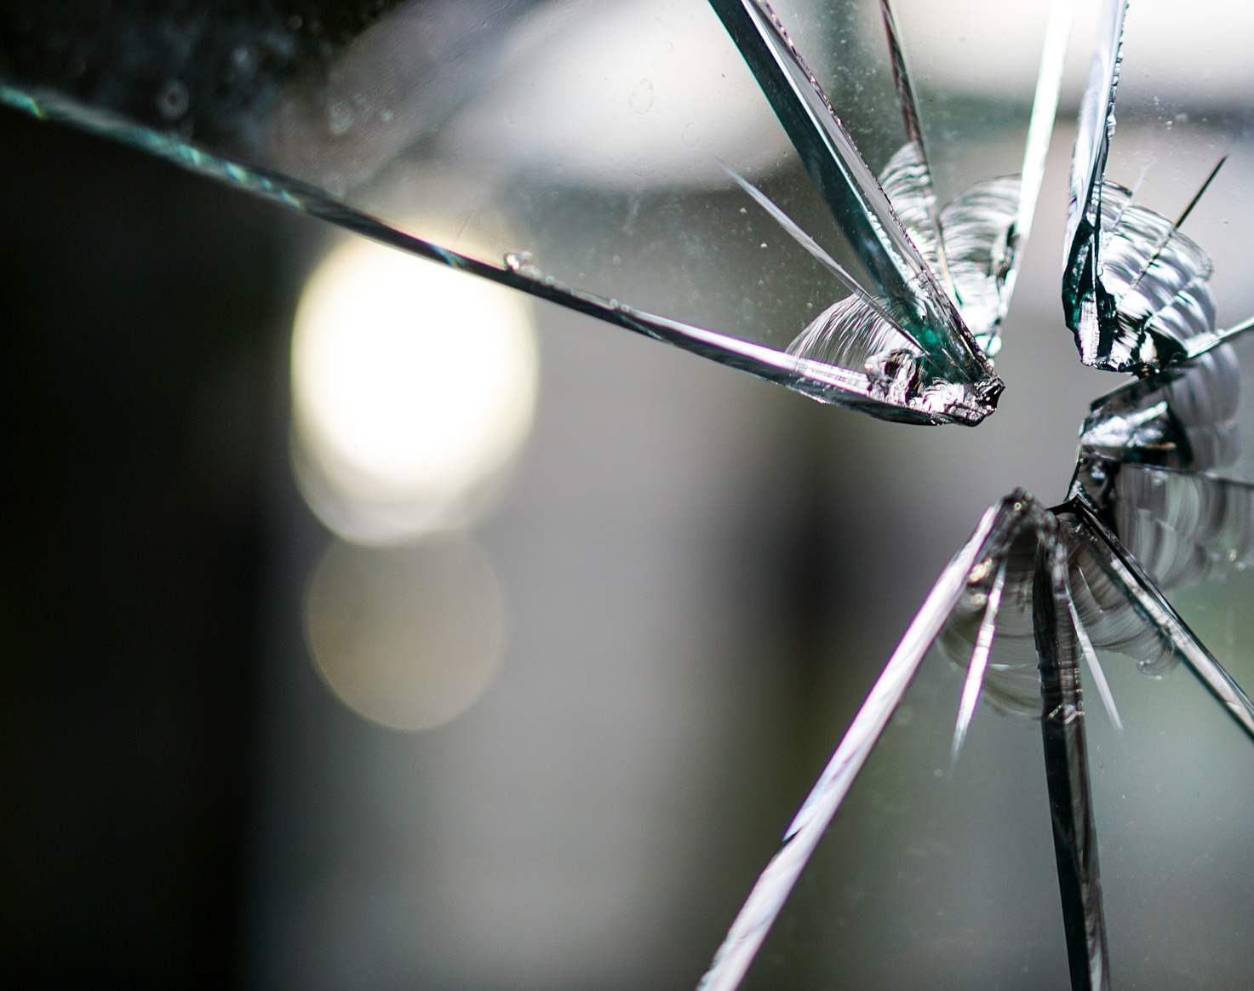
Luku 8: Vakuutukset

Slide 40
8.1 Vakuutukset
Jokainen yli 20 kg painava drone on vakuutettava.
Vastuuvakuutus eli kolmannen osapuolen vakuutus korvaa sen vahingon mitä aiheutuu toisille, mutta ei korvaa vahinkoa mikä tapahtuu operaattorille tai dronelle.
Vahinkovakuutus, joka tunnetaan myös omaisuusvakuutuksena tai kaskovakuutuksena, kattaa omaisuusvahingot.

Slide 41
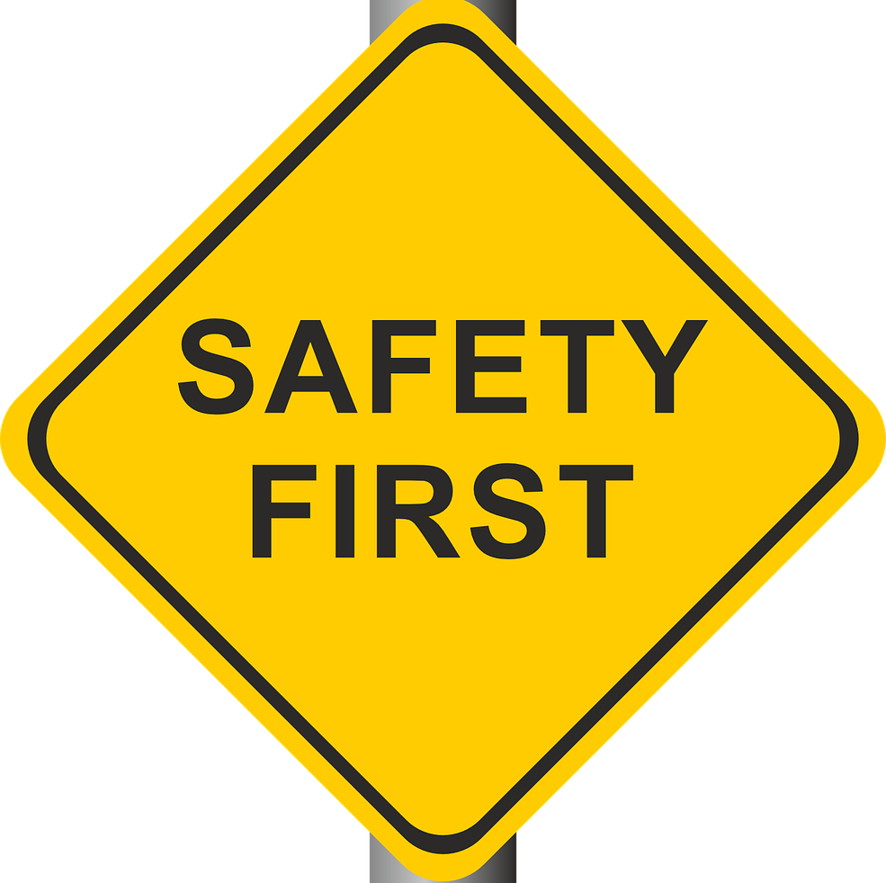
Luku 9: Ilmailurikkomusten torjunta: turva-asiat

Slide 42
9.1 Turva-asiat
Matkustajia, miehistöä, maahenkilöstöä, yleisöä ja omaisuutta on suojattava sabotaasilta, kaappauksilta, panttivankien ottamiselta jne. Ilmailun turvallisuustoimenpiteet eivät tällä hetkellä vaikuta droneilla toimintaan, mutta kauko-ohjaajan on tiedettävä, mitä ilmailun turva-asiat ja –toimet tarkoittavat.

Slide 43
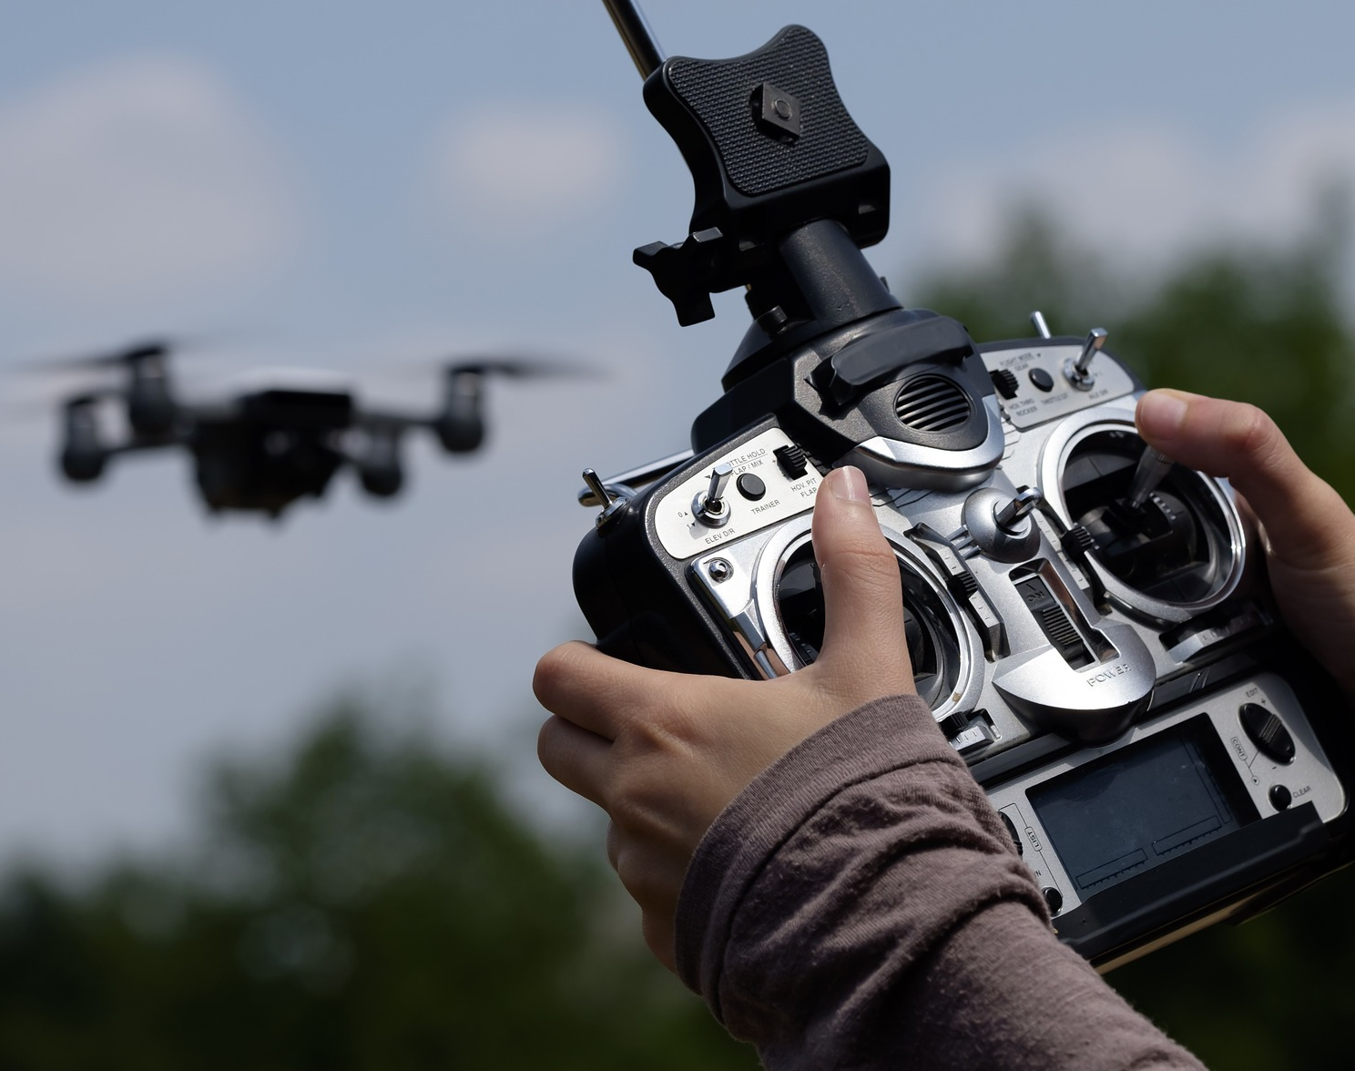
Linkki: Verkkotentti

